Slide 1
স্বাগতম

Slide 2
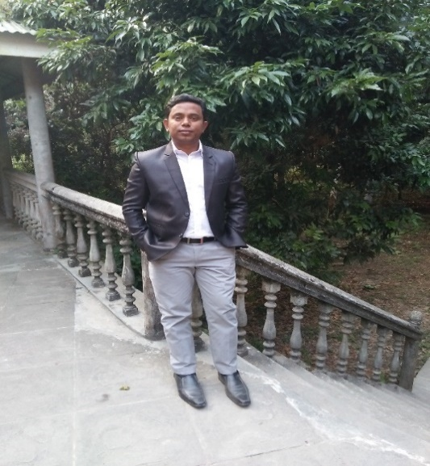
পরিচিতি
মো. আনোয়ার হোসেন
সহকারী শিক্ষক
কালদাসপাড়া ডাংগি সেরাজুল হক সরকারি প্রাথমিক বিদ্যালয়।
তেঁতুলিয়া, পঞ্চগড়।
মোবাইল নং - ০১৭৪৪৪১৯১৬১
শ্রেণিঃ পঞ্চম
পাঠঃ সুস্থ্য জীবনের জন্য খাদ্য
পাঠ্যাংশঃ কৃত্রিম রং ও রাসায়নিক পদার্থ মেশানো
খাদ্য ও জাঙ্ক ফুড ।
সময়ঃ ৪০ মিঃ

Slide 3
শিখন ফল
৮.3.1 কৃত্রিম রং ব্যবহার করা খাদ্যের নাম
বলতে পারবে।
৮.4.1 জাঙ্ক ফুড দেহের জন্য ক্ষতিকর তা
বলতে পারবে ।

Slide 4
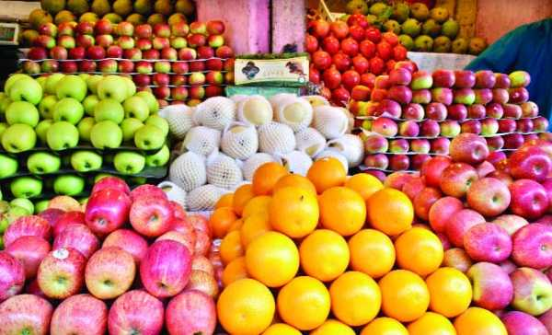
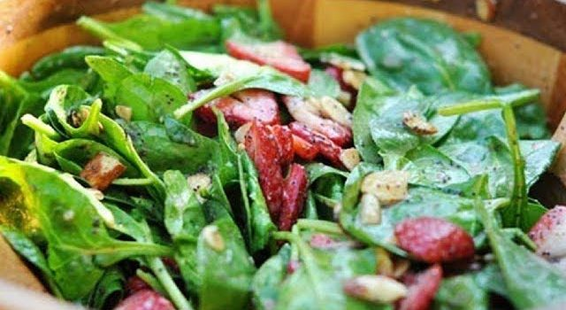
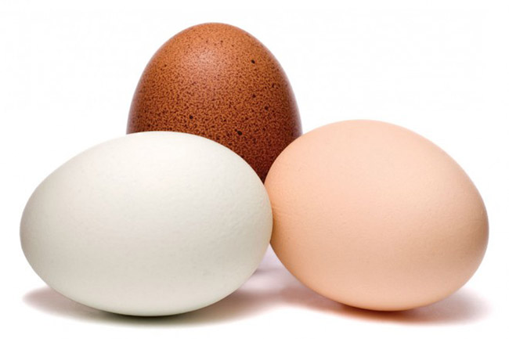
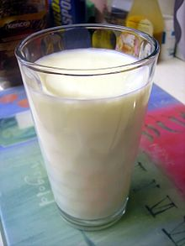

Slide 5
আজকের পাঠ
সুস্থ্য জীবনের জন্য খাদ্য

Slide 6
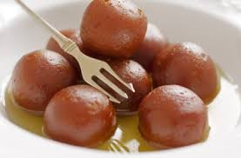
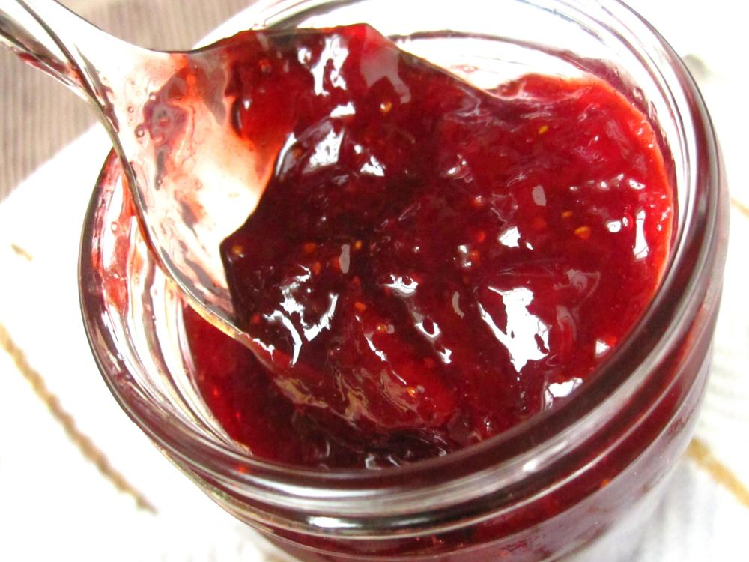
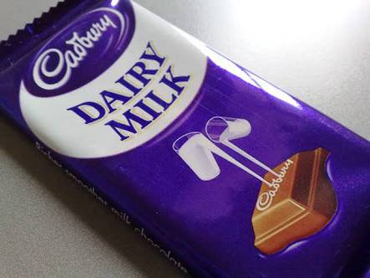
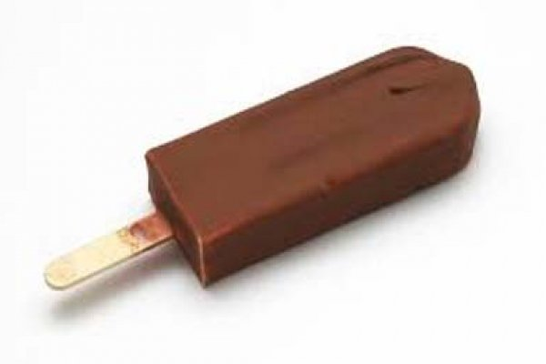
কৃত্রিম ও রাসায়নিক রং মেশানো খাদ্য

Slide 7
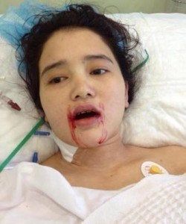
অমনোযোগী
ক্যান্সার

Slide 8
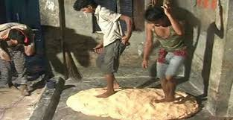
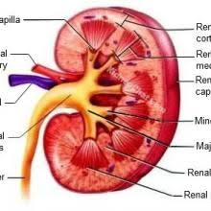
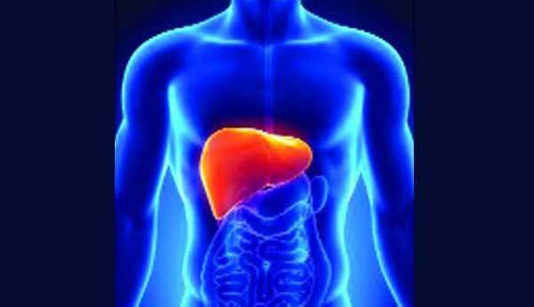
অসাধু ব্যবসায়ী
বৃক্ক
যকৃৎ

Slide 9
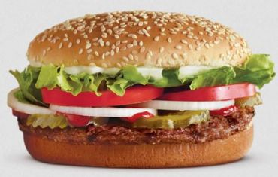
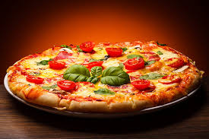
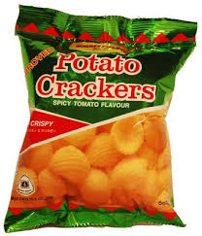
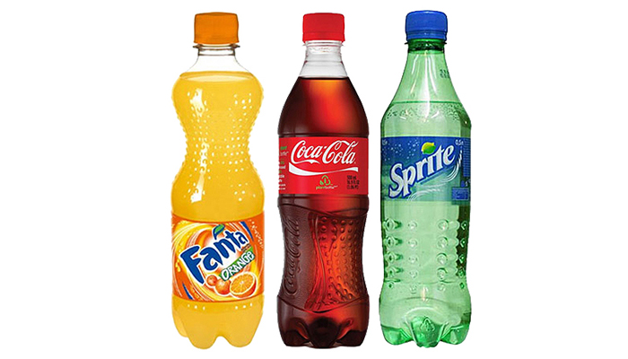
বার্গার
পিজা
পটেটো চিপস
কোমল পানীয়

Slide 10
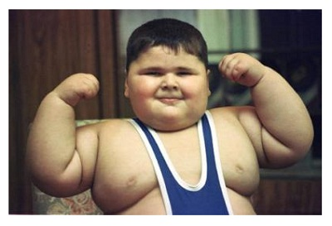
অতিরিক্ত মোটা হওয়া

Slide 11
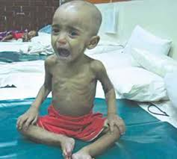
পুষ্টি হীনতা

Slide 12
জাঙ্কফুড খেলে পুষ্টিহীনতা, অতিরিক্ত ওজন বাড়ে বা মোটা হয়ে যাওয়া।

Slide 13
দলীয় কাজ
1নং দলঃ কোন কোন খাবার পরিহার করা উচিত?
তিনটির নাম লেখ।
২নং দলঃ কৃত্রিম রং মেশানো তিনটি খাবারের নাম
লেখ।

Slide 14
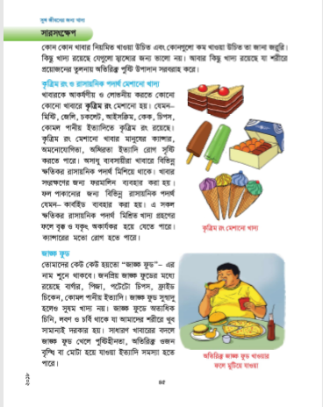
পাঠ্যবইয়ের ৪৫ পৃষ্ঠার সাথে মিলিয়ে নাও।

Slide 15
মূল্যায়ন
১। জাঙ্ক কয়েকটি খাবারের নাম বল ।

Slide 16
ধন্যবাদ

